Slide 1
主要通讯协议积累
2024-05-15

Slide 2
01
编写过程
 | 记录 |  | 记录
Modbus-RTU | 2025.05.20开始编写 | IEC 104 | 这个看情况 IEC 60870的其中一部分
Modbus-TCP | 端口是502 | IEC 61850 | 这个就算了
Modbus SunSpec |  | IEEE 2030.5 | 北美一个啥协议，了解下
MQTT | 目前物联网最常用
HTTP | 这个一定要搞清楚，网络编程的基础 端口80，HTTPS是443
Xmodern
CAN

Slide 3
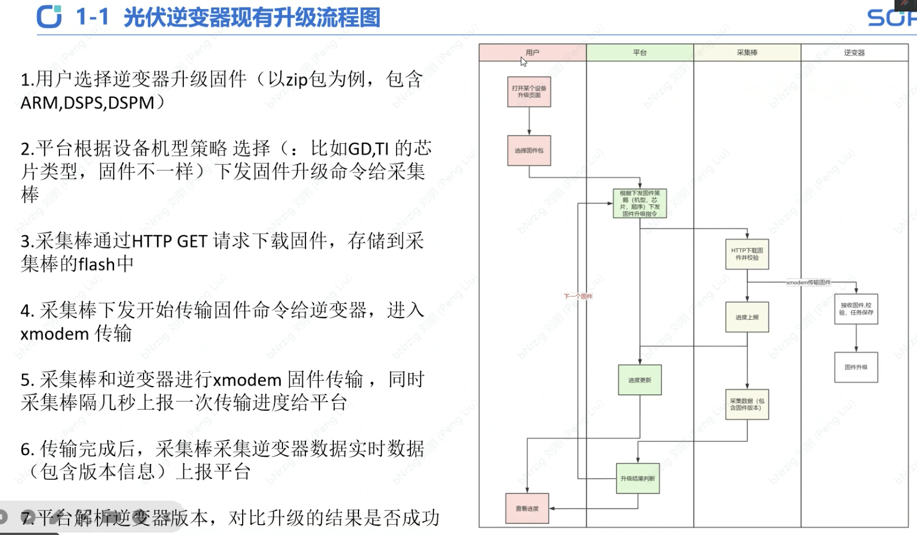
INV-采集棒-云的交互流程

Slide 4
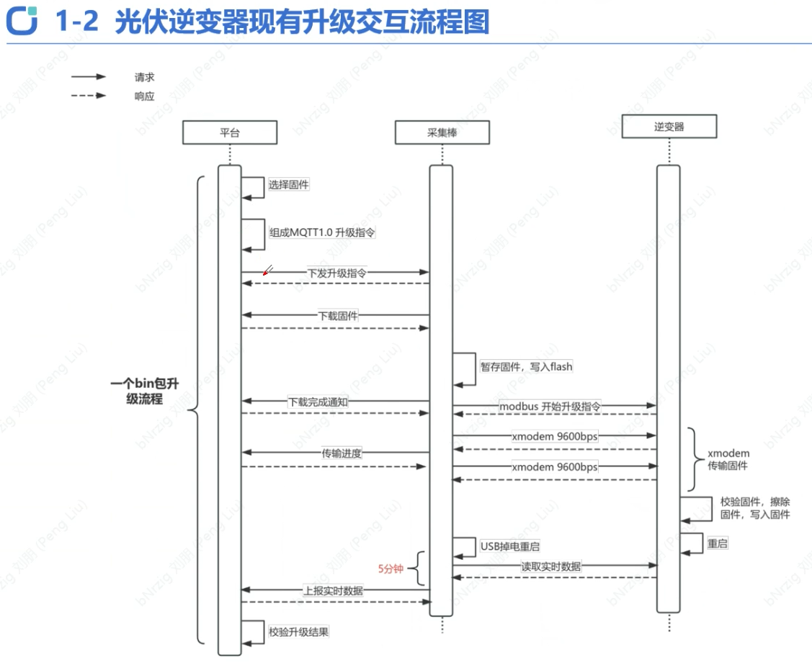
INV-采集棒-云的交互流程

Slide 5
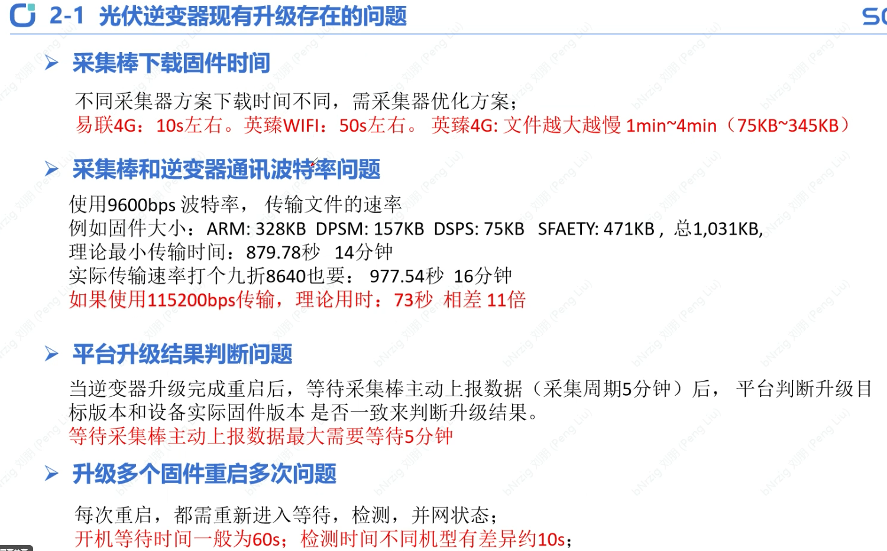
INV-采集棒-云的交互流程

Slide 6
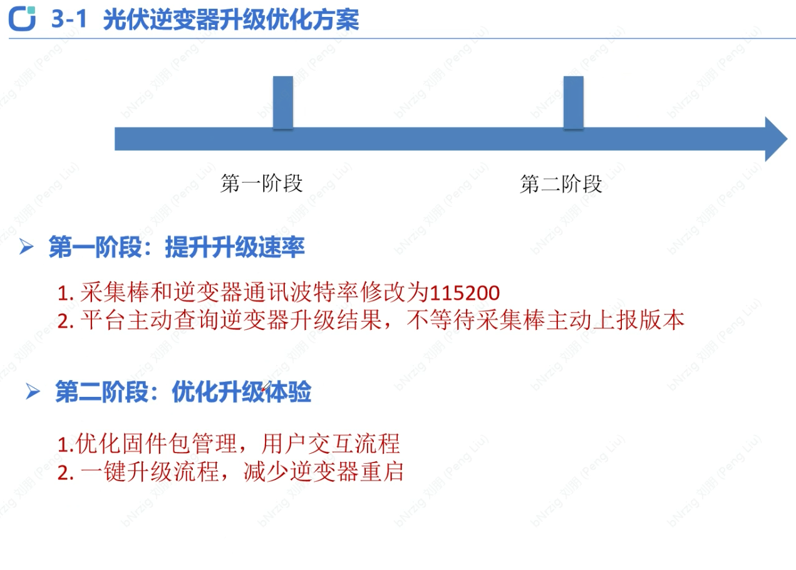
INV-采集棒-云的交互流程

Slide 7
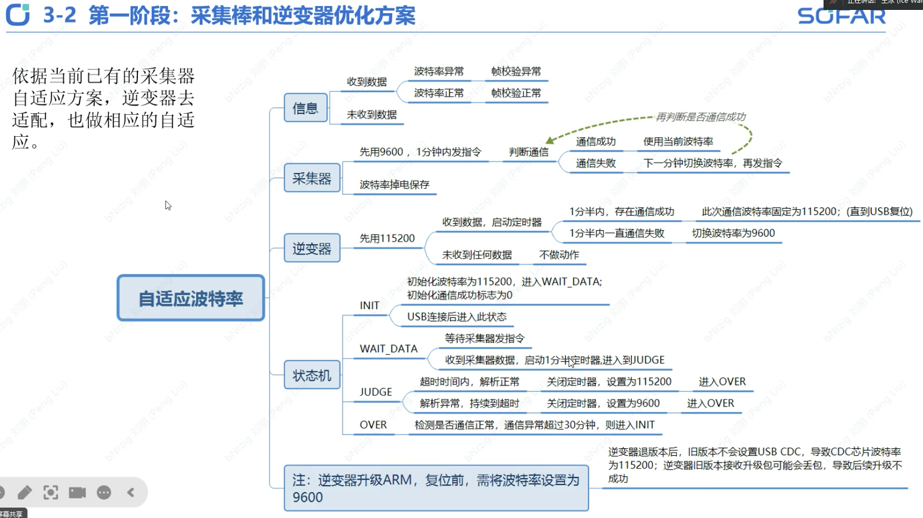
INV-采集棒-云的交互流程

Slide 8
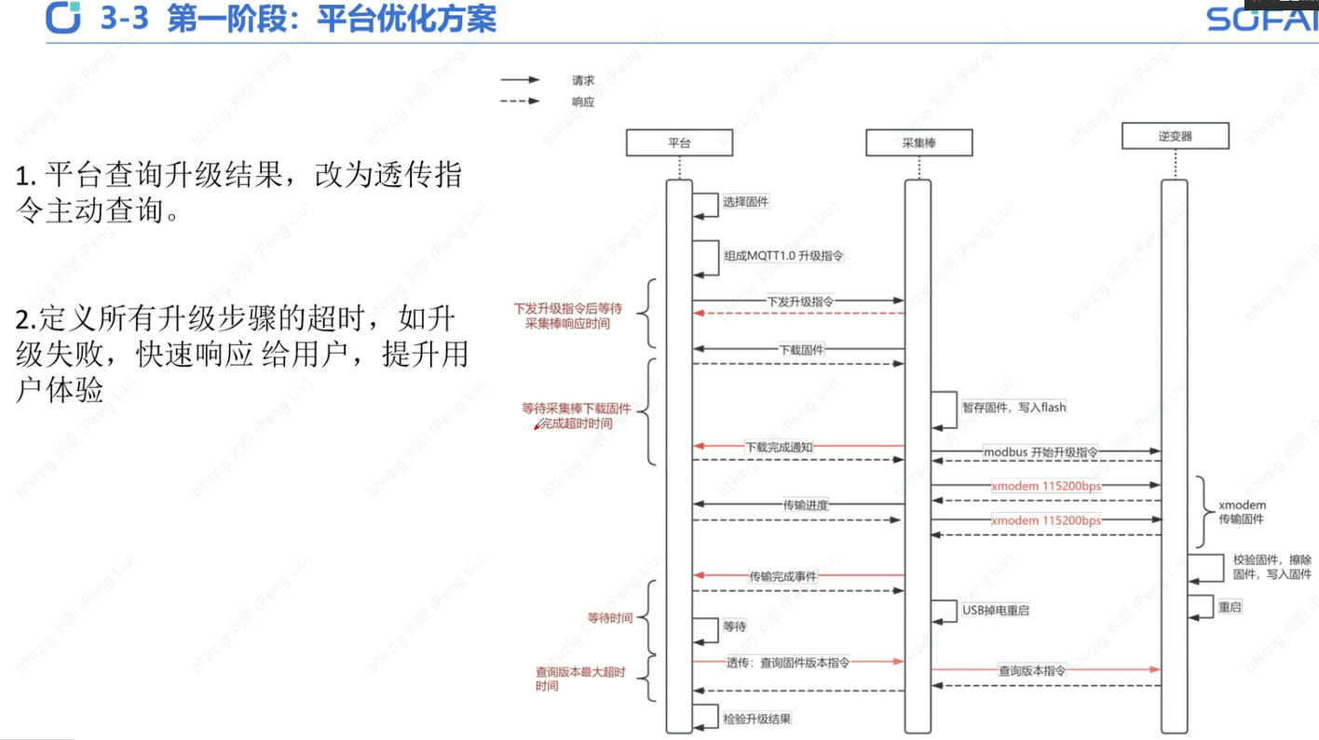
INV-采集棒-云的交互流程

Slide 9
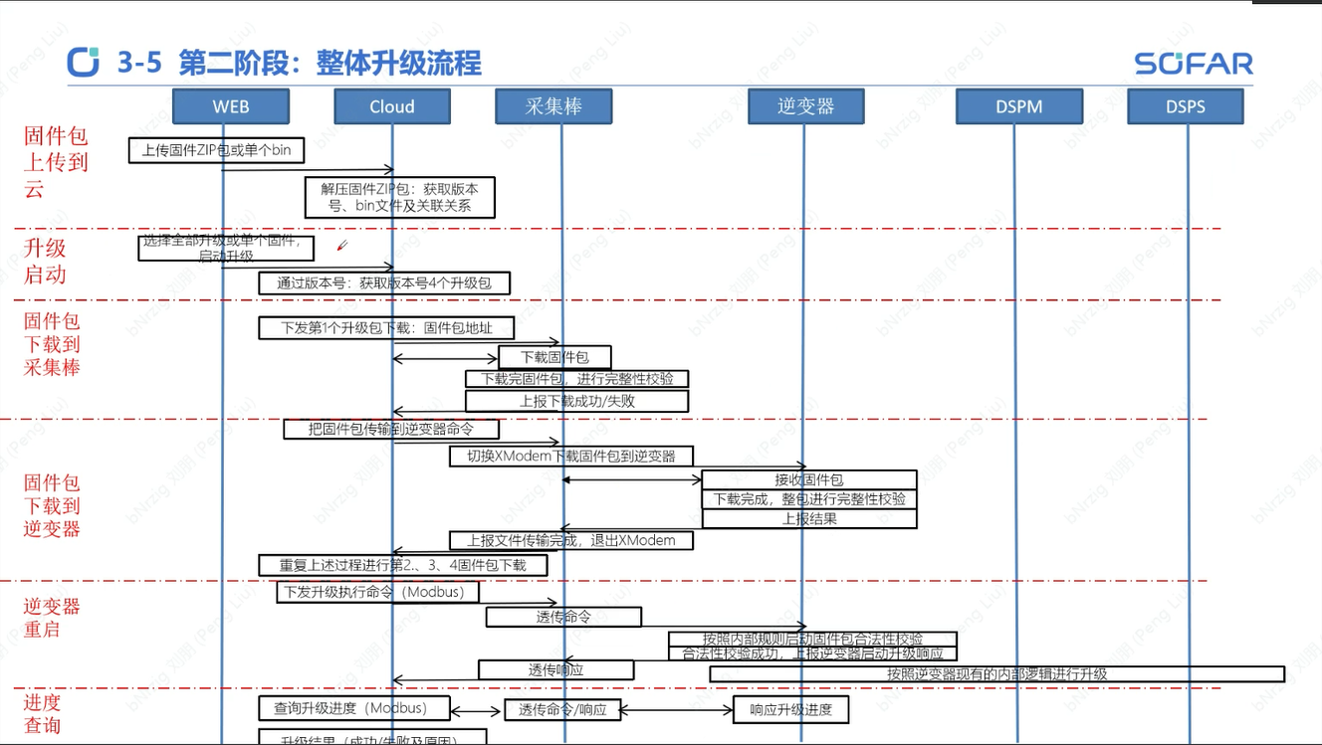
INV-采集棒-云的交互流程

Slide 10
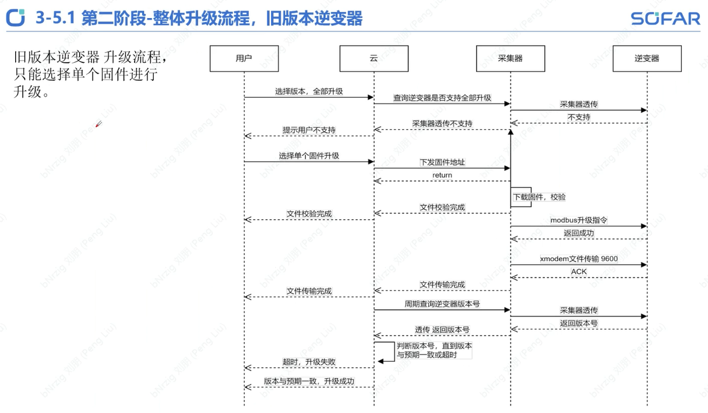
INV-采集棒-云的交互流程

Slide 11
INV-采集棒-云的交互流程

Slide 12
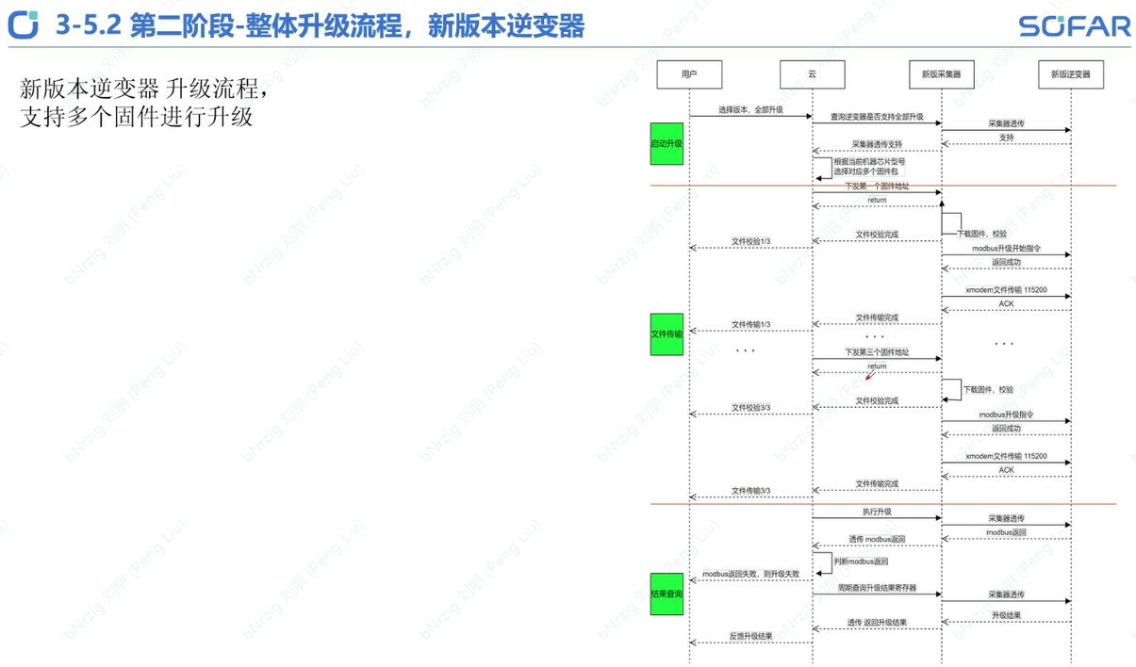
INV-采集棒-云的交互流程

Slide 13
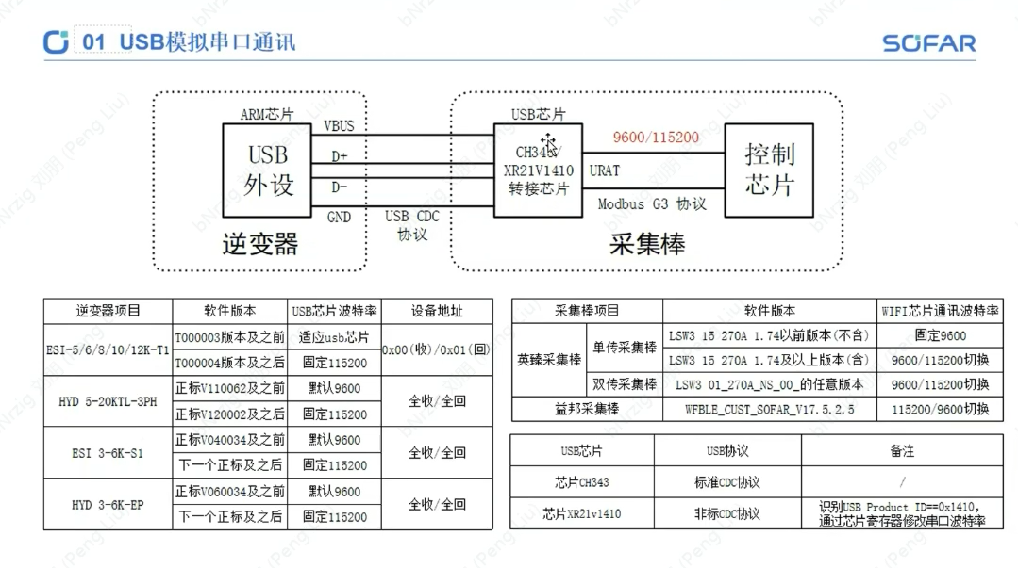
INV-采集棒-云的交互流程

Slide 14
Modbus与RS485的区别与联系
定义
Modbus协议：是一种应用于电子控制器上通用的、 主从式的串行通信协议。它允许控制器、仪表等设备相互通信，而无需担心它们各自的内部结构，只要遵循 Modbus 协议约定的通信规则即可。例如，在一个工业自动化系统中，一个主控制器（如 PLC）可以通过 Modbus 协议读取多个从设备（如智能传感器、变频器等）的数据或向从设备发送控制命令。
RS-485：它是一种电气标准，用于规定数据传输的物理层接口。RS - 485 总线采用平衡发送和差分接收方式，其传输介质通常是双绞线。这种标准具有很好的抗干扰能力，能够实现远距离、高速度的数据传输。像在工业环境下，RS - 485 通信线路可以连接多个设备，为它们之间的数据传输提供底层的物理传输通道。
关系
应用层面：Modbus 协议可以基于 RS - 485 总线进行通信。RS - 485 是 Modbus 协议的一种物理介质传输方式。就好像 Modbus 协议是交通工具的行驶规则，而 RS - 485 总线是交通工具行驶的道路。
功能配合：RS-485为Modbus协议提供物理连接和数据传输的硬件基础。例如，在一个自动化生产线的监控系统中，多个传感器和执行器通过 RS - 485 总线连接起来，而它们之间的数据交互（如传感器数据上传、控制指令下达）则是按照 Modbus 协议的规定进行的。
传输方式：Modbus 协议有 ASCII、RTU 等传输模式，这些模式的数据可以在 RS-485 总线上进行传输。例如，在 RTU 模式下，数据以二进制格式在 RS-485 线路上快速传输，这种组合能够高效地实现设备之间的通信。
区别
层次不同：Modbus协议主要工作在应用层，它关注的是设备之间通信的语义、语法和同步等高层通信内容；而 RS-485 工作在物理层，主要涉及信号的传输、电气特性等底层硬件方面的问题。
功能范围：Modbus 协议规定了主设备和从设备之间如何通信，包括数据帧的格式、命令码的含义等；RS-485 只是规定了物理连接的电气特性和传输介质的特性，不涉及具体的通信协议内容。例如，RS - 485 不知道从设备如何响应主设备的读取数据命令，这是由 Modbus 协议来定义的。
主要学习资源：
[1] www.modbus.cn
[2] www.modbus.org
一言以蔽之，Modbus是协议，而RS485只是硬件物理层接口，类似ETH
那我们常说的双工/半双工，是针对协议还是接口呢？我认为应该是接口

Slide 15
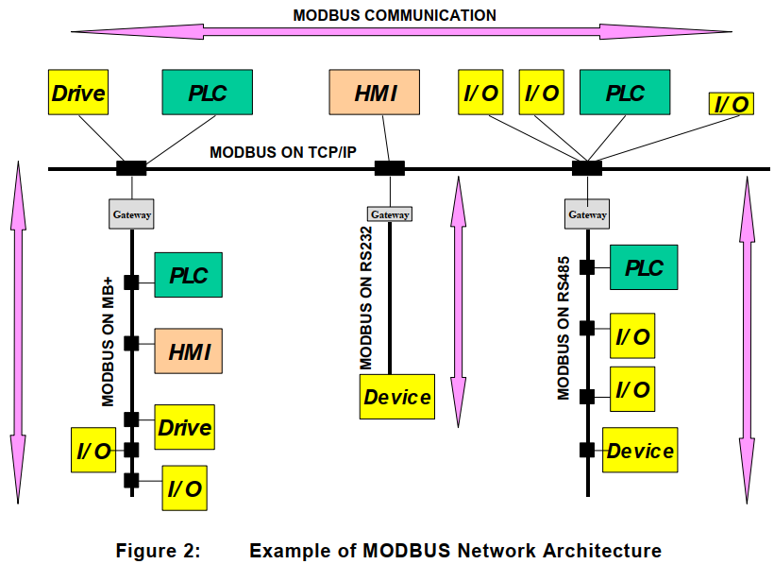
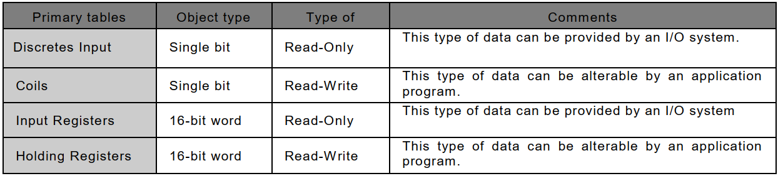
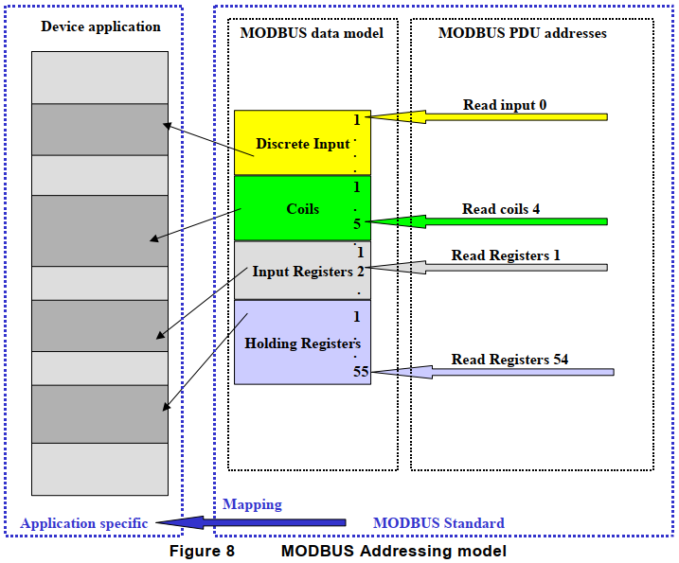
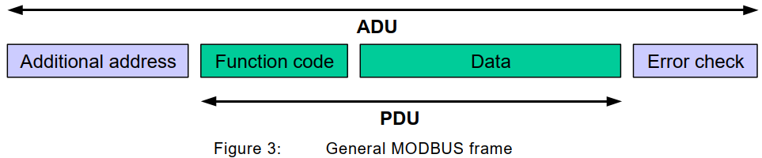
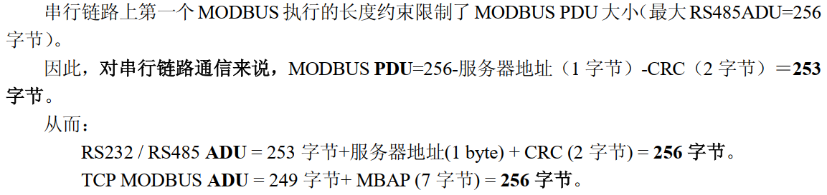
主要参考的是《Modbus协议（中文版）》《Modbus Application Protocol》
网站：https://modbus.org/
Modbus协议基本知识介绍
基本数据模型：
通过网关把不同的通讯介质互联
Coil可以理解为电气系统中的继电器线圈（控制量）
地址介绍：
数据地址从0到65535/2^16
Application Data Unit，ADU，应用数据单元
Protocol Data Unit，PDU，协议数据单元
功能码的有效范围是1-127，剩下128-255保留
ADU总长最大256字节
映射关系由设备厂商决定

Slide 16
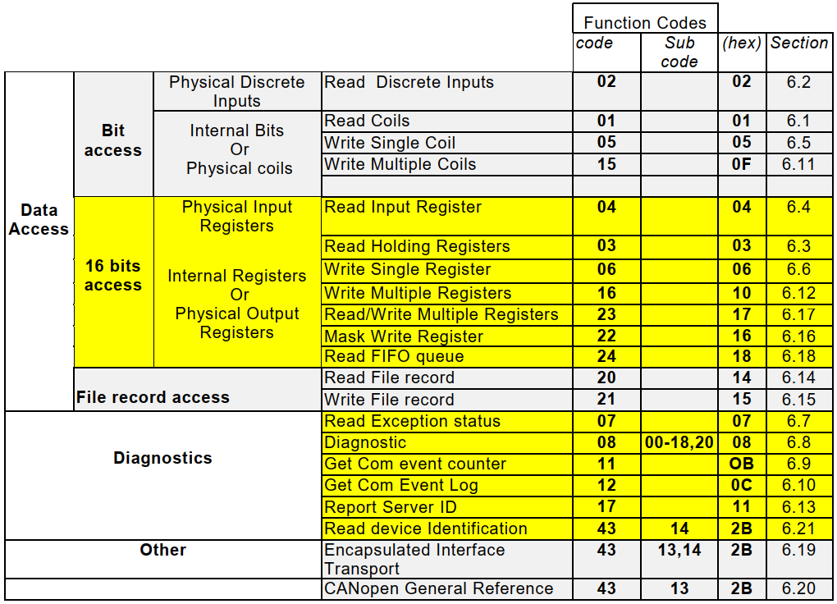
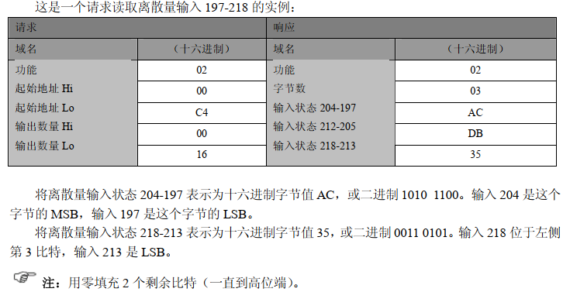
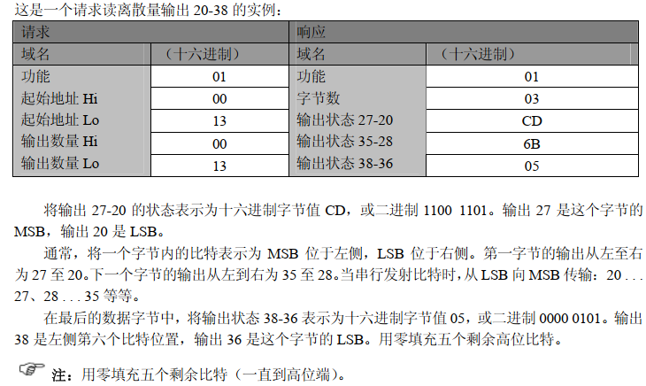
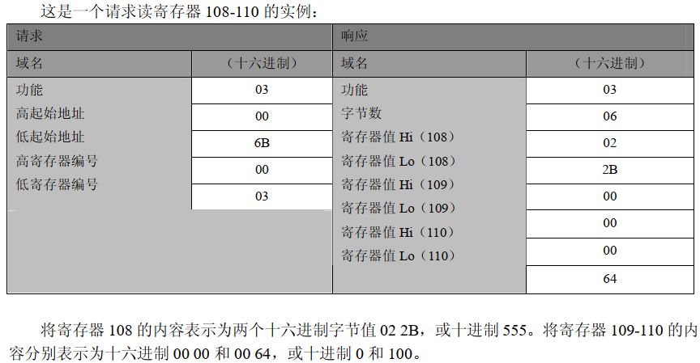
主要参考的是《Modbus协议（中文版）》《Modbus Application Protocol》
网站：https://modbus.org/
Modbus协议——基本读操作
02读离散输入
功能码介绍：
01读线圈
03读保持寄存器
这个示例是非常清晰的，读线圈的时候返回的就是单bit，进行拼接组合
如果操作异常，返回的功能码为0x80+响应功能码

Slide 17
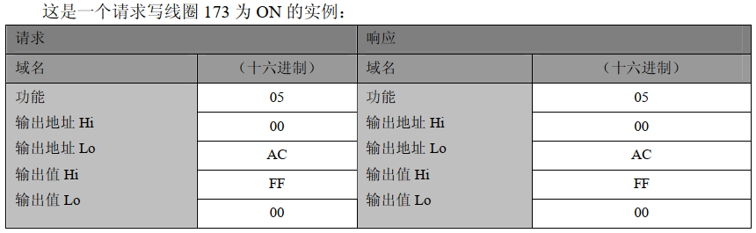
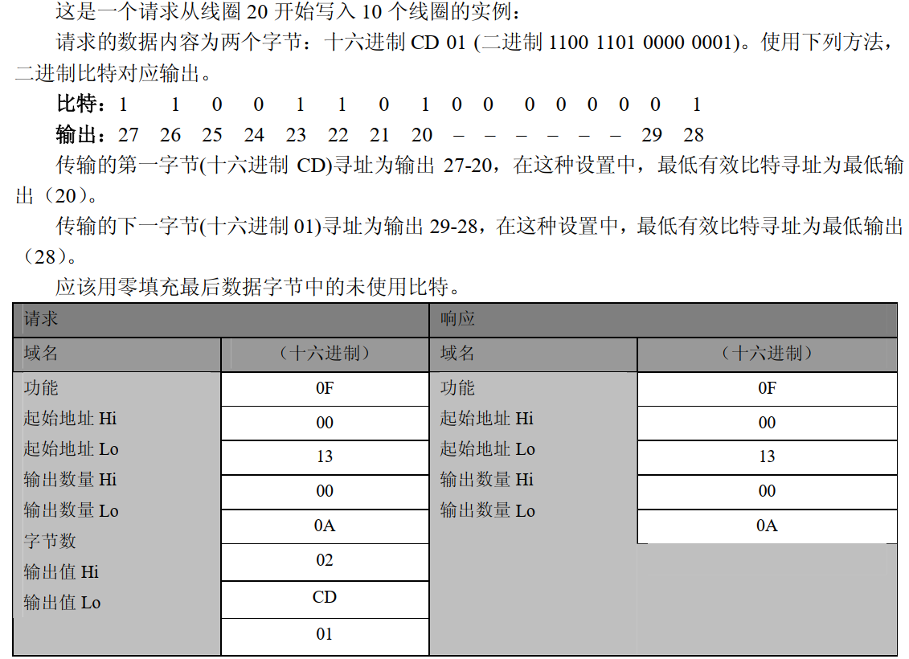
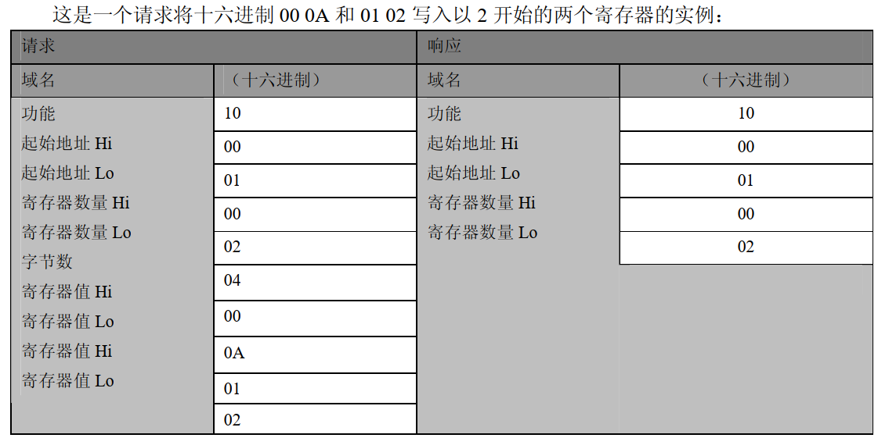
主要参考的是《Modbus协议（中文版）》《Modbus Application Protocol》
网站：https://modbus.org/
Modbus协议——基本写操作
05写单个线圈
功能码介绍：
0xFF00为ON，0x0000为OFF
0F写多个线圈
01读线圈
0x10，写多个寄存器
从低地址开始，先写高字节

Slide 18

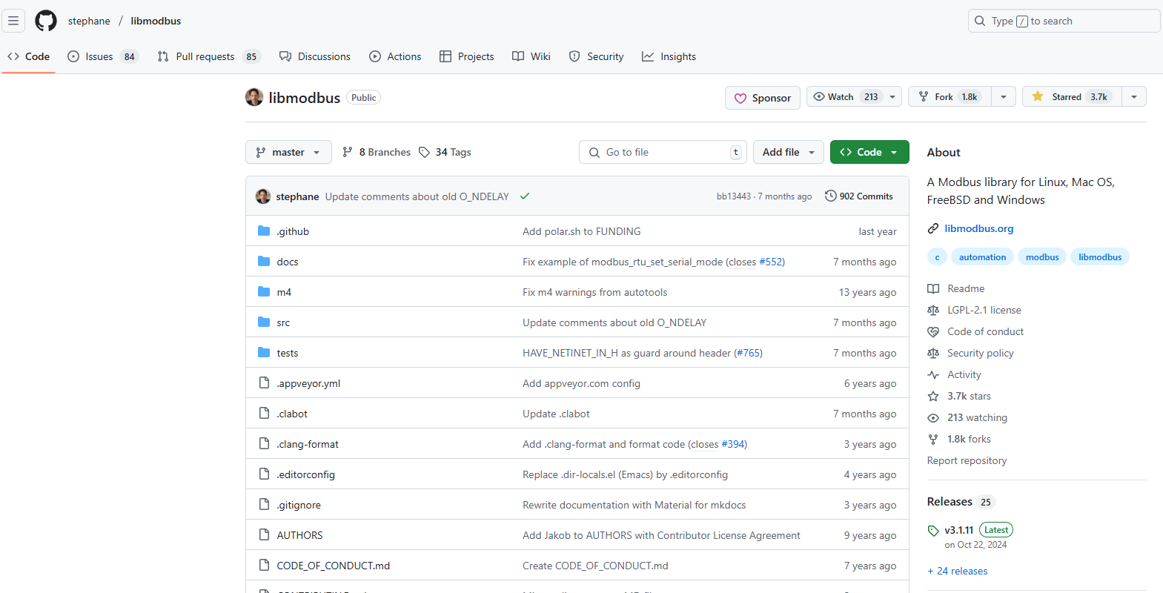
Modbus协议——开源库libmodbus
Github源码：https://github.com/stephane/libmodbus
项目网站：https://libmodbus.org/
工具网站：https://www.modbustools.com（比如modbus poll和modbus slave）
https://mobaxterm.mobatek.net/
Modbus将来的发展方向？与MQTT和HTTP的关系？

Slide 19
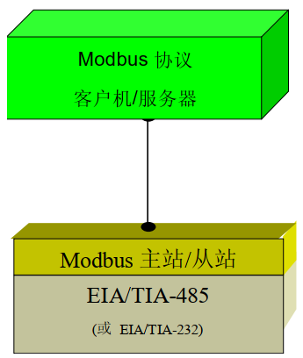
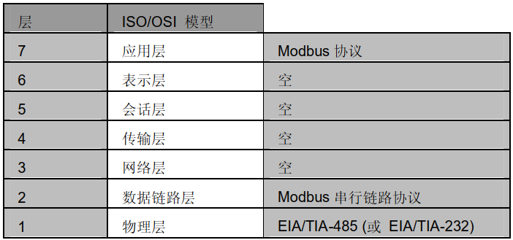
主要参考的是《Modbus协议（中文版）》《Modbus Application Protocol》
网站：https://modbus.org/
基本介绍
在这里其实并没有规定机制是一主多从，是在第二层规定的

Slide 20
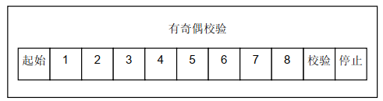
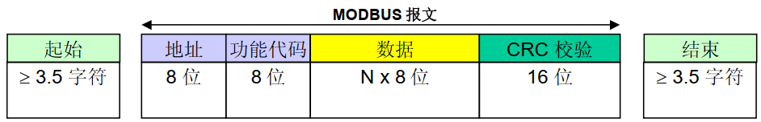
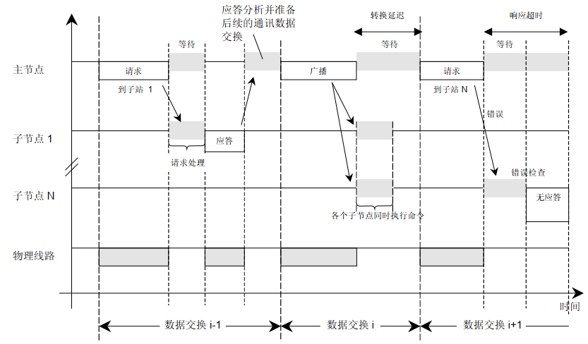
主要参考的是《Modbus协议（中文版）》《Modbus Application Protocol》
网站：https://modbus.org/
Modbus RTU——数据链路层
主从协议：单播模式，一问一答；广播模式，不需要应答，一般用来写命令
字符和帧
寻址空间：（主节点没有地址）
字符or字节：
先发低位后发高位
0 | 1~247 | 248~255
广播地址 | 子节点单独地址 | 保留
RTU帧：
上面不是11位吗？这里怎么又是8位了呢？到底多少位？
主从通讯时序图：
如果帧内空闲时间超过1.5个字符，则该帧认为不完整
这里应该是错误应答才对吧？
CRC校验

Slide 21
主要参考的是《Modbus协议（中文版）》《Modbus Application Protocol》
网站：https://modbus.org/
Modbus RTU——物理层
这里就是底层的485或者232电路，没啥特殊的

Slide 22
基本介绍
这里的意思是Modbus有个固定端口502？
这个端口是啥意思？这里主要是因为我连网络的基础知识都不太懂
有一个python库，pymodbus

Slide 23





Website
www.sofarsolar.com
Email
info@sofarsolar.com
Address
11th Floor, Gaoxinqi Technology Building,
District 67, Xingdong Community, Xin'an
Street, Bao'an District, Shenzhen, China

